Slide 1
数字图像处理大作业答辩
车牌检测与车牌字符分割
教师：黄琳琳
组员：高成鑫
潘先铧
刘皓郡
沈灿红

Slide 2
目录
CONTENTS
01
背景和意义
02
实验方法
03
实验结果
04
收获和建议

Slide 3
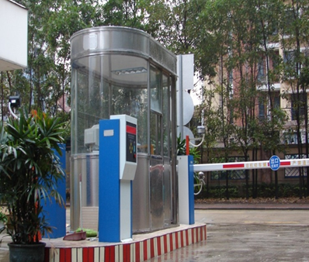
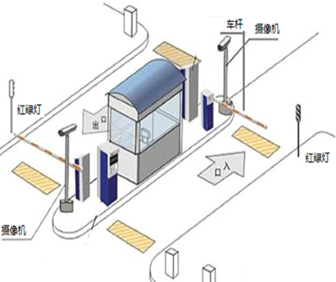
一、背景
车牌识别在高速公路车辆管理中得到广泛应用，电子收费（ETC）系统中，也是结合DSRC 技术识别车辆身份的主要手段。在停车场管理中，车牌识别技术也是识别车辆身份的主要手段。在深圳市公安局建设的《停车库（场）车辆图像和号牌信息采集与传输系统技术要求》中，车牌识别技术成为车辆身份识别的主要手段。
图 1停车场管理中的车牌识别技术

Slide 4
二、实验方法
目前车牌定位的方法很多，但总的来说可以分为以下几种
1.基于颜色的分割方法，这种方法主要利用颜色彩色边缘算法、颜色距离和相似度算法等；
2.基于纹理的分割方法，这种方法主要利用车牌区域水平方向的纹理特征进行分割，包括小波纹理、水平梯度差分纹理等；
3.基于边缘检测的分割方法；
4.基于数学形态法的分割方法。

Slide 5
二、实验方法
在此次作业中，我们使用了基于颜色的分割方法。本文着重于研究小型车辆的蓝色车牌，由于蓝色车牌颜色的特殊性，考虑采用人眼视觉更加接近的HSV色彩空间，对目标区域进行筛选和提取，对提取得到的区域进行进一步的形态学处理，消除其他与车牌颜色相近物体的误差并选定车牌区域，最后在选定的车牌区域根据车牌各个汉字字符的比例关系，确定他们的位置坐标并画线分开。

Slide 6
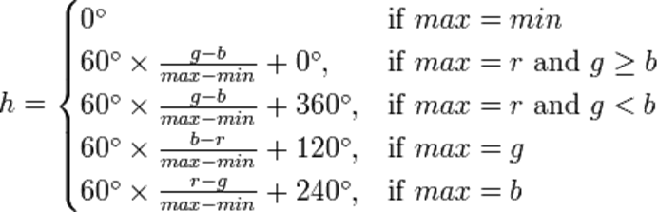

2.1预处理
2.1.1将RGB色彩空间转换到HSV色彩空间
设 (r, g, b) 分别是一个颜色的红、绿和蓝坐标，它们的值是在 0 到 1 之间的实数。设 max 等价于 r, g 和 b 中的最大者。设 min等于这些值中的最小者。

Slide 7
2.1.1将RGB色彩空间转换到HSV色彩空间
void CImgProView::Color()
{
BYTE r,g,b;
int i,j;
double hg,hr;
double max1=0.0;
BYTE gray;
gray = 0;
flag = 1;
OnInitialUpdate();
huiimg = new BYTE[width * height];
huiimg1 = new BYTE[width * height];
huiimg2 = new BYTE[width * height];
huiimg3 = new BYTE[width * height];
BYTE max, min, delta;
double h, s, v;
for (int i = 0; i < height; i++)
{
for (int j = 0; j < width; j++)
{
b = rgbimg[i * 3 * width + j * 3];
g = rgbimg[i * 3 * width + j * 3 + 1];
r = rgbimg[i * 3 * width + j * 3 + 2];
max = (r > g) ? r : g;
max = (max > b) ? max : b;
min = (r < g) ? r : g;
min = (min < b) ? min : b;
delta = max - min;
if (delta == 0)
h = 0;
else
{
if (max == r && g >= b)
h = double(60 * (g - b)) / delta;
if (max == r && g < b)
h = double(60 * (g - b)) / delta + 360;
if (max == g)
h = double(60 * (b - r)) / delta + 120;
if (max == b)
h = double(60 * (r - g)) / delta + 240;
}

Slide 8
2.1.2 在HSV色彩空间内对车牌进行初步定位
在HSV色彩空间内，蓝色和其临近色的饱和度H处以一个有限的范围内，事实上，我们知道以下颜色的饱和度，而它们均为蓝色的临近颜色：
青色：180，青蓝：210，蓝色：240，紫蓝色：270
因此，归一化以后，H的取值范围在0.5~0.75
而查看色表可以知道，要使人眼对相应的颜色产生感觉，则S>=0.25，V>=0.125所以我们就可以得到一个初步的筛选模式，利用HSV的范围进行初步筛选。

Slide 9
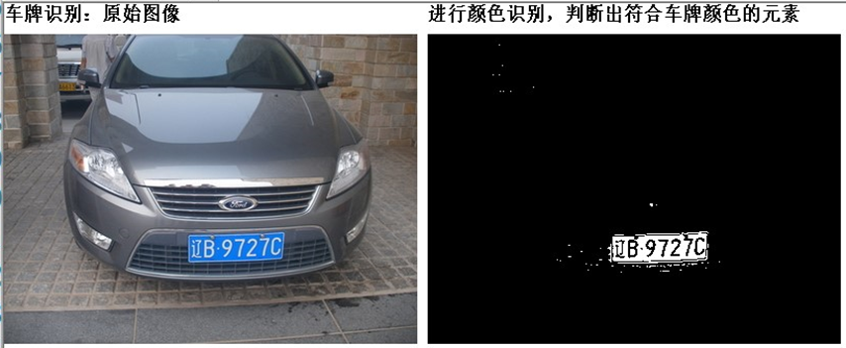
2.1.2 在HSV色彩空间内对车牌进行初步定位
在HSV色彩空间下判断符合车牌颜色的区域

Slide 10
2.1.2 在HSV色彩空间内对车牌进行初步定位
在HSV下利用图像颜色特征分割车牌
//得到的是车牌区域图像的二值化图像，车牌区域白色，其他黑色
//******************************************
v = max;
if (v == 0)
{
s = 0;
}
else
s = double(delta) / max;
if (h < 0)
h += 360;
if ((h <= 270.0 && 208.0 <= h) && s > 0.52)
{
huiimg1[i * width + j] = 255;
}
else
{
huiimg1[i * width + j] = 0;
}

Slide 11
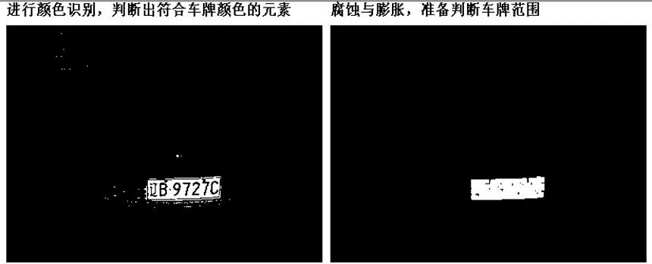
2.1.3 对初步定位图像进行形态学处理
1.腐蚀与膨胀。腐蚀与膨胀用于消除零散点在HSV定位范围内的误差，如天空中零散的蓝色点，由于反射折射而形成的蓝色点。
图 3 对判断区域进行腐蚀和膨胀

Slide 12
BYTE* tempout;
BYTE* tempout2;
tempout = new BYTE[width * height];
tempout2 = new BYTE[width * height];
erosion(huiimg1, width, height, tempout,1); //first腐蚀then膨胀
dilation(tempout, width, height, tempout2,2); //开运算
erosion(tempout2, width, height, tempout, 1); //膨胀多余腐蚀
dilation(tempout, width, height, huiimg1, 1); //是为了尽量减少车牌区域的损失
腐蚀与膨胀函数参考之前实验形态学处理中的程序

Slide 13
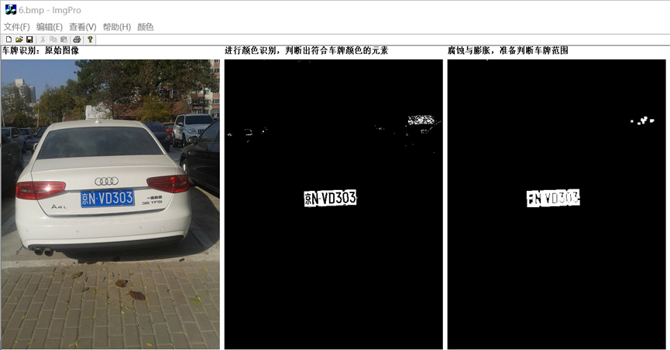
2.1.3 对初步定位图像进行形态学处理
2.消除大块误差。用于消除腐蚀与膨胀无法消去的，如大块天空，入镜的其他车牌造成的误差，由于一般来说它们的横向长度不长，小于待检测车牌，我们检测他们横向像素点的长度，如果在一段图像中检测其一行有像素的长度不足整幅图像的1/10（预估的长度），直接舍弃这一段图像，认为它不是车牌而是干扰图像。
如上图三，可能存在腐蚀与膨胀无法消去的噪声点

Slide 14
消除大块误差
//腐蚀膨胀中可能对大块污点处理不充分，
//根据污点长度和车牌长度比较将其直接从图像中去除。
//maxh,minh纵向范围，maxw,minw横向范围
//**************************************************************
maxw = height / 10;
maxh = width / 10;
minh = 9 * height / 10;
minw = 9 * width / 10;
for (i = 0; i < height; i++) {
int c = 0;
for (j = 0; j < width; j++) {
if (huiimg1[i * width + j] == 255)
c = c + 1;
}
if (c < width / 20) {
for (j = 0; j < width; j++) {
huiimg1[i * width + j] =0;
}
}
} //去除大块污点

Slide 15
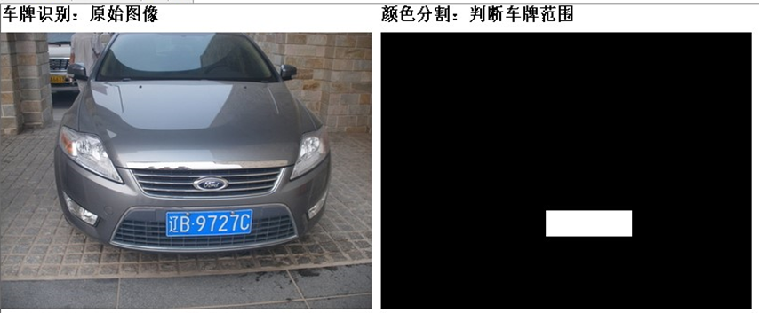
2.2车牌检测
在消除误差点后，我们认为得到的一块区域全部都是车牌的范围，所以我们根据二值化图像白色点首先出现的位置，确定图像的最左、最右、最上、最下坐标，认为在这个矩形范围内的就是车牌，保留号对应的坐标，我们可以识别并分割出车牌。
图 5 确定车牌检测范围

Slide 16
for (i = 0; i < height; i++)
{
for (j = 0; j < width; j++)
{
if (huiimg1[i * width + j] == 255 && i < minh)
{
minh = i;
}
if (huiimg1[i * width + j] == 255 && i > maxh)
{
maxh = i;
}
}
} //find minh,maxh
for (i = 0; i < height; i++)
{//根据找到的车牌范围处理图像
for (j = 0; j < width; j++)
{
if (i >= minh && i <= maxh && j <= maxw && j >= minw)
{
huiimg1[i * width + j] = 255;
}
else {
huiimg1[i * width + j] = 0;
}
huiimg[i * width + j] = huiimg1[i * width + j];
}
}
2.2车牌检测
for (i = 0; i < height; i++)
{
for (j = 0; j < width; j++)
{
if (huiimg1[i * width + j] == 255 && j < minw)
{
minw = j;
}
if (huiimg1[i * width + j] == 255 && j > maxw)
{
maxw = j;
}
}
} //find minw,maxw

Slide 17
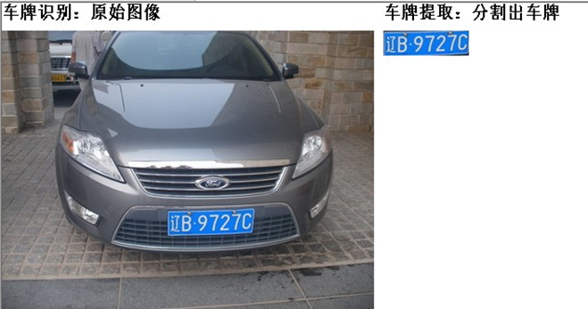
2.2车牌区域图像的提取
图 6 分割出来的车牌图片（彩色）

Slide 18
void CImgProView::Imgsegmentation()
{
flag = 0;
segflag = 1;
int i, j;
BYTE r, g, b;
BYTE gray;
newhuiimg = new BYTE[newwidth * newheight];
OnInitialUpdate();
if (huiimg)
{
for (i = 0; i < height; i++)
{
for (j = 0; j < width; j++)
{
if (huiimg[i * width + j] != 0)
{
b= rgbimg[i * 3 * width + j * 3];
g= rgbimg[i * 3 * width + j * 3 + 1];
r= rgbimg[i * 3 * width + j * 3 + 2];
newrgbimg[(i - minh) * newwidth * 3 + (j - minw) * 3] = b;
newrgbimg[(i - minh) * newwidth * 3 + (j - minw) * 3 + 1] = g;
newrgbimg[(i - minh) * newwidth * 3 + (j - minw) * 3 + 2] = r;
//newhuiimg[(i - minh) * newwidth + (j - minw)] = 0.110 * b + 0.588 * g + 0.302 * r;
}
}
}

Slide 19

2.3字符分割
字符分割可使用霍夫变换校正图片，然后根据比例划分图片范围；也可以将车牌图片灰度化二值化，根据每一列是否有字符来判断两个字符之间空着的区域分割出来（所以对与存在边框的有较大的误判可能，通过设置阈值，小于某值认为无字符可改善）。对于车牌图片较好的情况，采用直接按比例分割可能更好。
字符分割（采用按比例划分）与错误分割示例
字符分割（扫描分割）与错误分割示例（过分割与分割不足）

Slide 20
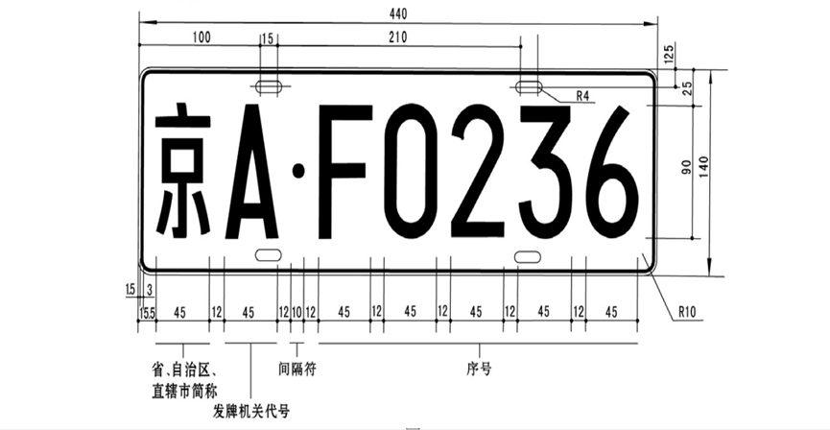
2.3字符分割
具体实现方法如下：
（1）得到车牌的长度（minw-minw）；
（2）按照比例进行划分；
（3）画线。
车牌内容比例划分

Slide 21
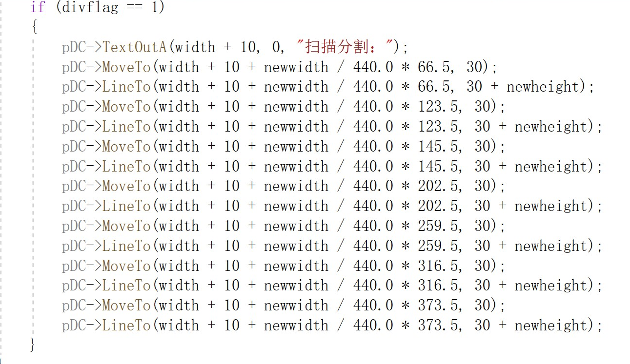
车牌分割
车牌图像的扫描分割
//按比例分割图片
//容易受车牌倾斜、图片角度变化影响
//应该对图像进行处理，如霍夫变换纠正倾斜图像
//同理，分割时更好的处理方法应该是
//基于灰度图像对图像进行连通域分析
//*************************************************************
void CImgProView::imgdivided()
{
// TODO: 在此添加命令处理程序代码
divflag = 1;
flag = 2;
segflag = 1;
OnInitialUpdate();
}

Slide 22
三、实验结果
3.1车牌检测准确率
在bmp15中，车牌的尾部最后一个数字没有被检测到，bmp13中第一个字仅检测到一半，其他均正常。
准确率：18/20*100%=90%
3.2字符分割准确率
除去上面提到的两个图片因检测出问题影响了分割之外，bmp11因为车牌较倾斜分割出现问题。
正确率:17/20*100%=85%。

Slide 23
四、收获及建议
本门数字图像处理课程是一门理论与实践并重的课程，我们既要掌握一定的数学推导能力，也要具有动手实践锻炼编程水平的能力，通过这门课我们将学习的视角从硬件、电路等转化到数字的图像、信号处理上，对于平时的学习有了更丰富的经历，通过本门课程的学习，我们掌握了对数字图像的基本处理方法，通过实验课题及讨论，我们巩固所学基础知识，提高学生思考并解决实际问题的能力。所做的实验和最后的研讨，让我们通过自己的控制，改变输出的图像，给我们学习带来了极大的兴趣。
对课程建议：1.在课堂上可以多一点数学上的内容，可以帮助我们更好的理解对图像操作过程的原理帮助我们感受图像处理算法背后的过程；2.我们的课程可以结合社会新热点，新技术做一些改变，培养我们追踪新技术的能力。

Slide 24
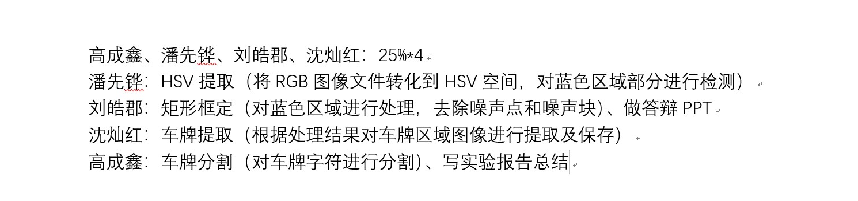
五、小组组员贡献率

Slide 25
感谢聆听

